Slide 1
システム設計
GniDaeR
Date:2017/07/08
Author: ThanhTT

Slide 2
ToC
セミナーの目的
要件定義
基本設計
EASの人の価値

Slide 3
セミナーの目的
EASは「上流工程を行う」会社
プロジェクトマネジメント
システムの要件定義と基本設計
セミナーの目的
基本設計の基礎知識
EASの標準テンプレート、概念の統一

Slide 4
WF型のシステム開発
要件定義
受入テスト
顧客、上流チーム
基本設計
システムテスト
詳細設計
結合テスト
下流チーム
製造
単体テスト

Slide 5
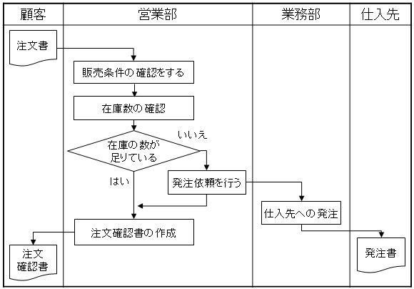
要件定義（要件再定義）
開発の目的・条件の定義
業務改善点
達成目的
要件定義書の構成
案件の目的
用語定義
システムの概要
現状の業務
システム化範囲
システム導入後の業務フロー
機能要件
機能一覧と各機能の条件
入力と出力の要件
データ型、必須
非機能要件
可用性、性能、セキュリティ、ユーザビリティ、運用
品質・性能の要件
品質レベル、ネットワーク
セキュリティ要件

Slide 6
基本設計
基本設計
注意点
設計の定義：会社によって意味とやり方が違う。
設計の範囲：どこまで設計するか（粒度）
設計の評価基準
要件を満たす
網羅的
設計要素の一意性
矛盾がない
処理内容
データライフサイクル
運用しやすい

Slide 7
設計って
基本設計
概念設計
インタフェース設計
機能設計
基本設計
外部設計
画面設計
DB設計
詳細設計
内部設計
プログラム設計
テスト設計
アーキテクチャ設計
運用設計

Slide 8
システム構成要素
基本設計
オンライン
アプリケーション
帳票
機能
アプリケーション設計
画面
バッチ
アプリケーション
外部連携
アプリケーション
DB
アプリケーション
基盤
（オンライン）
アプリケーション
基盤
（バッチ）
外部連携
基盤
アーキテクチャ設計
インフラ
ミドルウェア
OS／サーバ／ネットワーク／ストレージ

Slide 9
基本設計書構成
基本設計
共通設計
アプリケーション設計
アーキテクチャ設計

Slide 10
共通設計
基本設計
全体設計
システム境界図
システム鳥観図
アーキテクチャ方針
オンラインアプリケーション方針
帳票出力方式
ジョブ管理・実行方針
標準設計
文章テンプレート
記述粒度・ガイドライン
設計標準
共通設計
画面共通
クライアント環境
画面分類
共通画面
画面レイアウト
デザイン共通
エラー画面
命名・表現規則
ポリシー
ルール：項目チェック、部品選択、ボタンの配置、項目の分割
共通設計（続き）
帳票共通
改ページ
データあふれ
ページ数制限
プリンタ制御
基本フォーマット
エラー処理方針
フォント・色
バッチ共通
バッチ種別
再実行
処理時間帯
エラー処理方針
DB共通
命名規則
ドメイン定義
サロゲートキー、ナチュラルキー
テーブル区分
コード体系
メッセージ共通
ID
メッセージ文言
多言語対応

Slide 11
アプリケーション設計
基本設計
画面設計
メニュー
画面遷移図
画面一覧
画面項目設計
帳票設計
帳票一覧
帳票詳細
DB設計
ER図
テーブル定義
ドメイン定義
コード定義
外部連携設計
外部連携一覧
外部連携方式
バッチ設計
バッチ一覧
処理詳細
テクニック
マトリクス

Slide 12
アーキテクチャ設計
基本設計
システムアーキテクチャ
サーバ（ハードウェア）
ネットワーク
ストレージ
OS
ミドルウェア
アプリケーションアーキテクチャ
MVC
セキュリティ
例外処理
ログ出力
メッセージ管理

Slide 13
ネックスステップ
基本設計
設計のサンプル（実践）
ツール

Slide 14
EASの人の価値
EASの人の価値
Open mind
Creative
Challenge
Leadership
Professional
Sharing Training Teaching

Slide 15
EASの発展の道
EASの人の価値
Out sourcing
Outsource:
受託：プロセス／マネジメント
人材：上流工程
Technology
AI: IBM Watson
Embeded
Cloud/BigData
Mobile/Web
Marketing:
Facebook advertise
EA ticket, Shop online.
Human
Tech/Management
Money
Technology
AI, Blockchain
IoT
Cloud/BigData
Mobile/Web
Service/Solution
Digital Marketing

Slide 16

EAS hướng tới
Management Philosophy
Cho những kỹ sư người Việt Nam chúng ta hạnh phúc hơn. (ベトナムエンジンジニアをもっと幸せにする）
Core Value (Giá trị cốt lõi)
Đoàn kết (結束)
Professional (プロフェッショナル集団)
Fun Fun Funny
Mission ( sứ mệnh)
To be No.1 IT software provider in Asia

Slide 17

Thank you!

